Slide 1
XAMPP Teil 2
Anlegen einer lokalen (Test-)Datenbank
Günay Aras

Slide 2
0. Schritt:
Datei „Lokales Beispiel.zip“ bei Moodle runterladen und in das htdocs-Verzeichnis von XAMPP entpacken.
Sichergehen, dass bei XAMPP
(Apache und MySQL) gestartet sind.

Slide 3
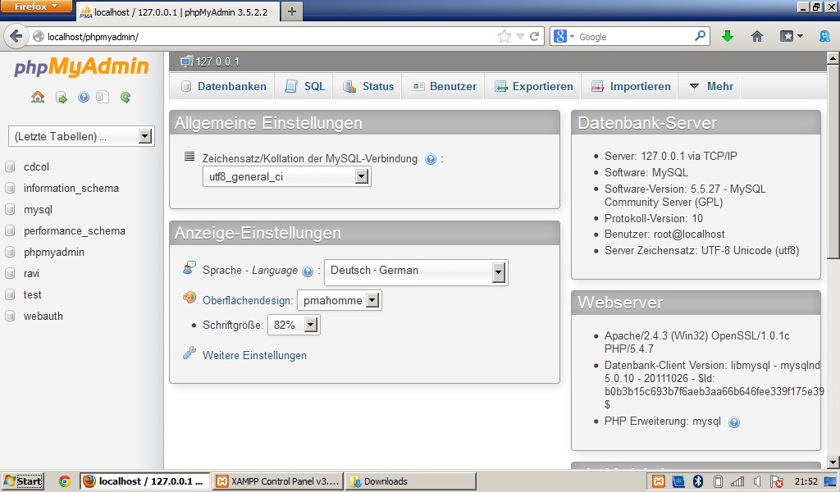
1.
2.
phpMyAdmin über die Adresszeile im Browser aufrufen
Auf „Datenbanken“ klicken

Slide 4
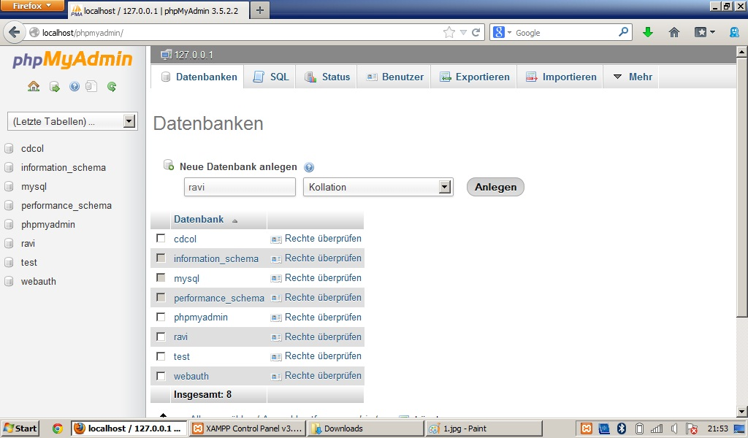
3.
4.
5.
3. Neuen Datenbanknamen eingeben („ravi“)
4. Auf „Anlegen“ klicken
5. Auf der linken Seite auf „ravi“ klicken

Slide 5
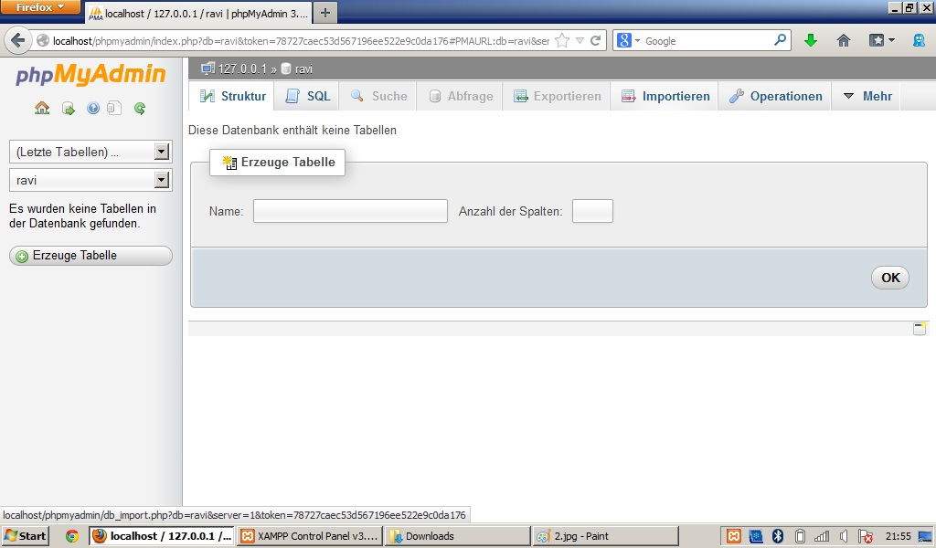
6.
6. Auf „Importieren“ klicken

Slide 6
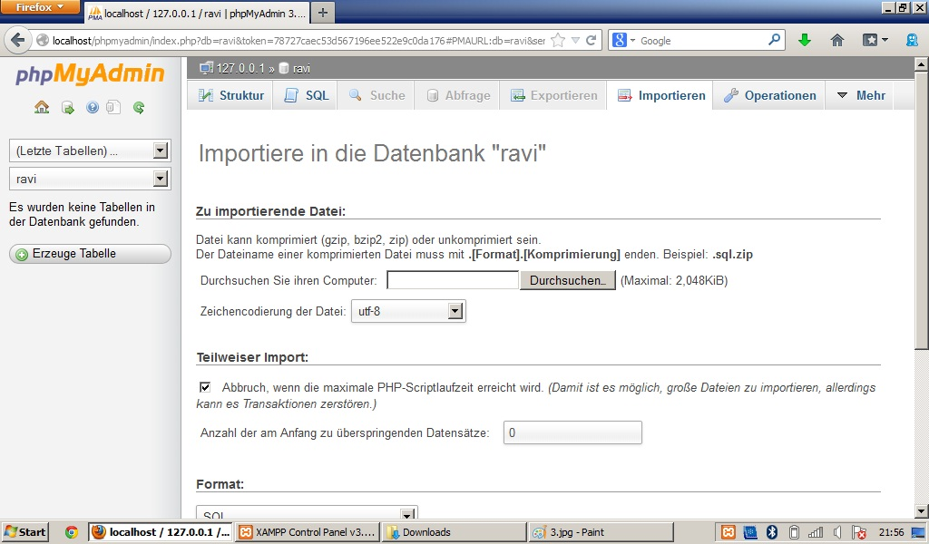
6.
7.
7. Auf „Durchsuchen“ klicken und die Datei „ravi.sql“ auswählen

Slide 7
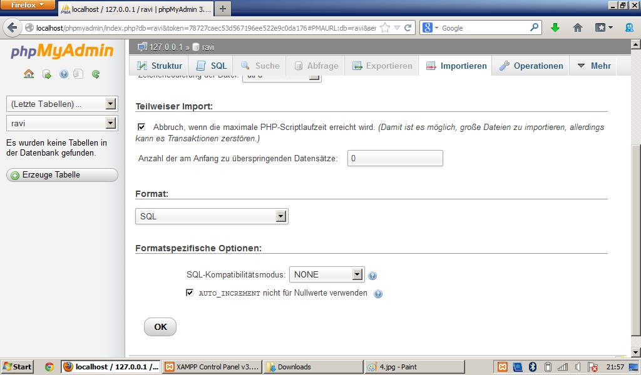
6.
7.
8.
8. Mit „OK“ den Vorgang bestätigen

Slide 8
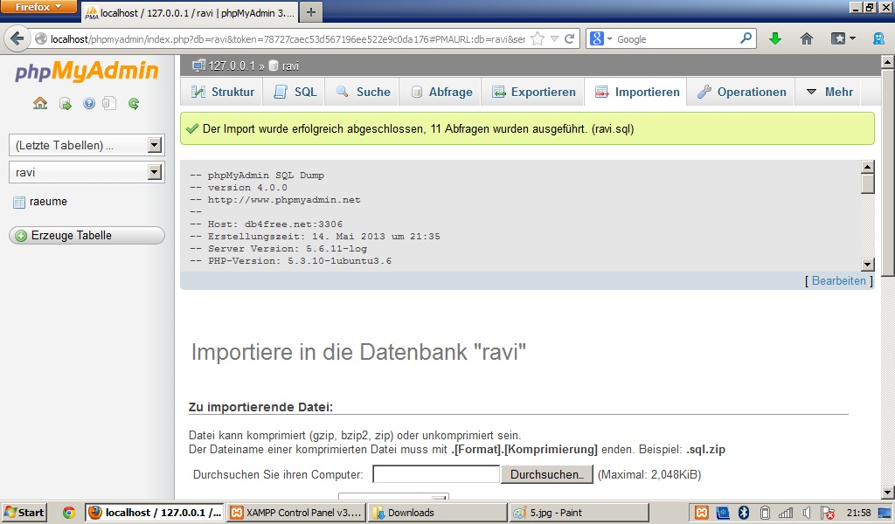
6.
9.
10.
7.
8.
9. Es erscheint eine Meldung
10.Auf „raume“ klicken

Slide 9
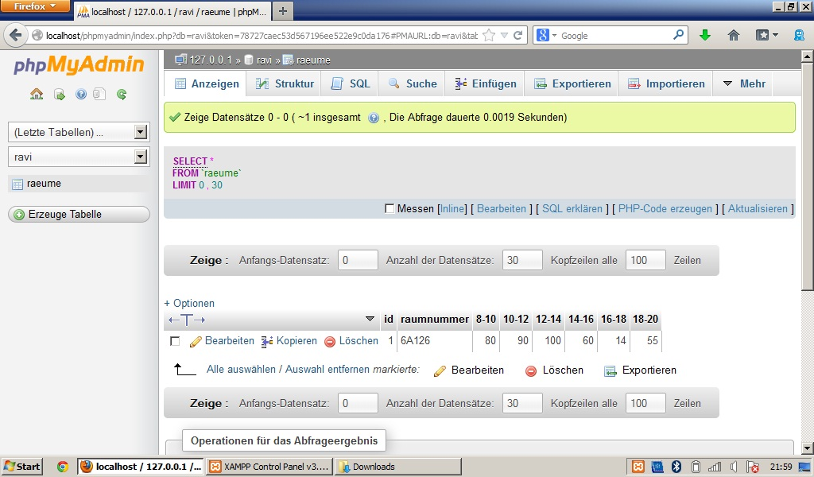
11.
11. Hier ist der Testdatensatz zu sehen

Slide 10
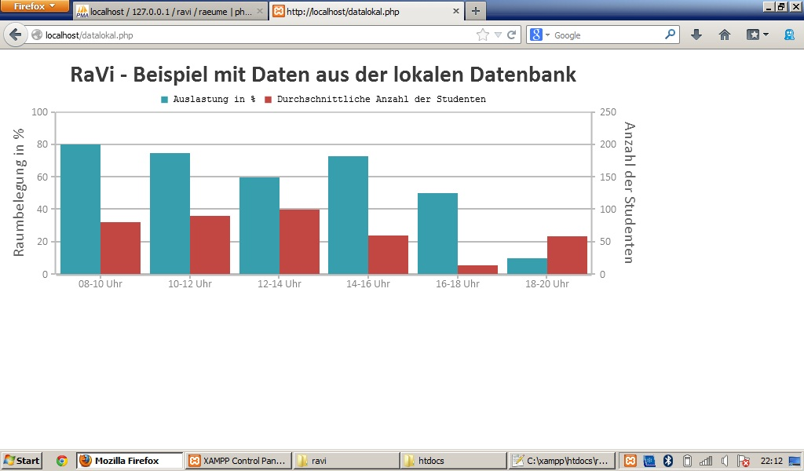
12.
11.
12. Im Browser die lokale PHP-Datei „datalokal.php“ aufrufen, nun ist das Beispieldiagramm zu sehen.

Slide 11
FERTIG ☺

